Slide 1
Муниципальное бюджетное дошкольное образовательное учреждение детский сад «Белый медвежонок»
Отчёт о реализации проекта
«Острова успеха»
Институциональный проект
«Маленькая территория больших открытий»
Срок реализации: 2 года

Slide 2
Основания для инициации проекта
Федеральный закон от 29.12.2012 №273-ФЗ «Об образовании в РФ»;
Федеральный государственный образовательный стандарт дошкольного образования;
Национальный проект «Образование»;
Федеральный проект «Успех каждого ребенка»;
Федеральный проект «Учитель будущего»;
Муниципальный проект «Острова успеха»
Полное название проекта
Внедрение модели «Острова успеха» для развития дивергентного мышления у детей старшего дошкольного возраста

Slide 3
Основная идея проекта – создание психолого-педагогических условий, обеспечивающих развития дивергентного мышления старших дошкольников в процессе познавательной деятельности.
Целевая аудитория – дети 5-7 лет, педагоги ДОУ, родители.

Slide 4
Цель проекта - развитие дивергентного мышления у детей старшего дошкольного возраста посредством погружения зон «Острова успеха»
Задачи:
- создание творческих групп педагогов по разработке архитектуры модели погружения в соответствии с 2 направлениями и наполнению их содержанием;
- погружение детско-взрослого сообщества в совместную креативную игровую деятельность (реализация мини-проектов в соответствии с выбранным направлением);
- обеспечение сопровождения проекта в информационно-коммуникационной сети «Интернет»: сайт детского сада «Белый медвежонок», «Инстаграм»,WhatsApp, Viber, канал дет.сада YouTube.

Slide 5
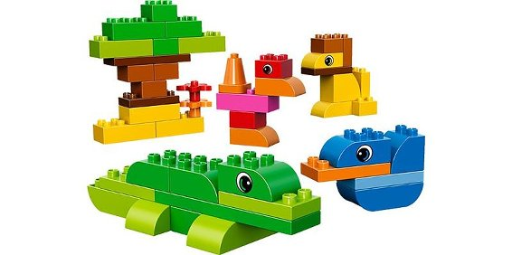
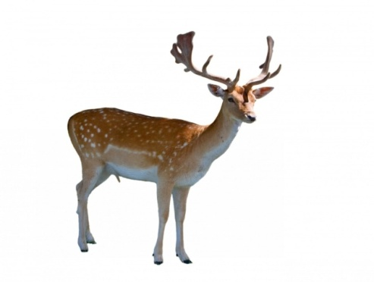
Образовательные модули
Остров «Эдейко» Остров «Юный геолог»
Цель проекта- развитие Цель проекта – развитие творческого
дивергентного мышления детей воображения и креативного мышле-
старшего дошкольного возраста ния детей старшего дошкольного
на основе развития возраста путем погружения по направ
экологического воспитания -лению «человек-техника»
путем погружения по направ-
лению «человек-природа»,
«человек-человек»

Slide 6
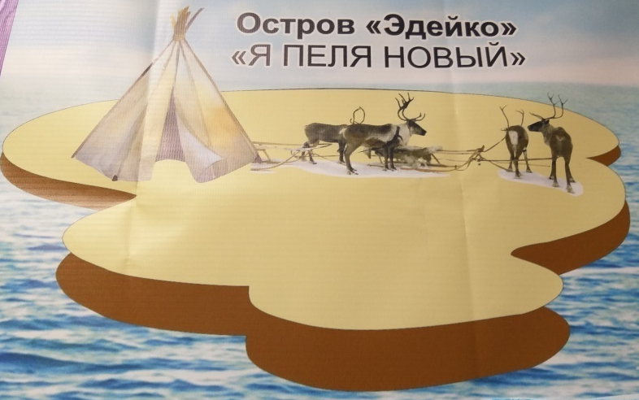
ОСТОРОВ «ЭДЕЙКО»
(человек-природа, человек-человек)
Наполняемость:
конспекты НОД
картотека ненецких, экологических игр, проблемных ситуаций
ИКТ
материал для экспериментирования
карта ЯНАО
лепбуки
муляжи: чум, сани, олени, фигуры ненецев
настольные и дидактические игры

Slide 7
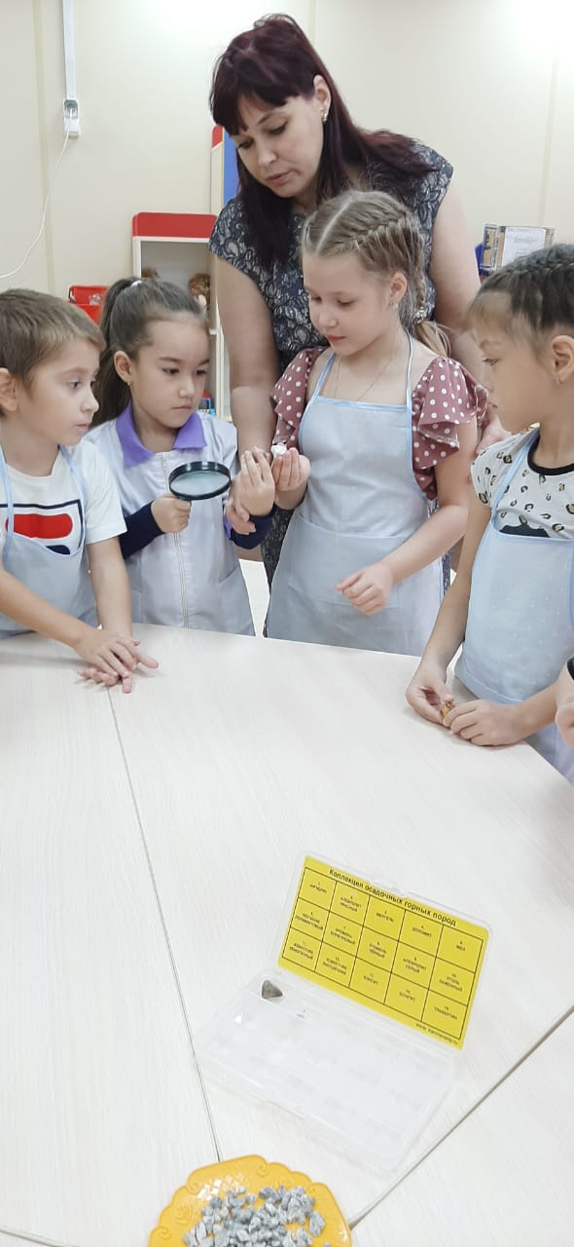
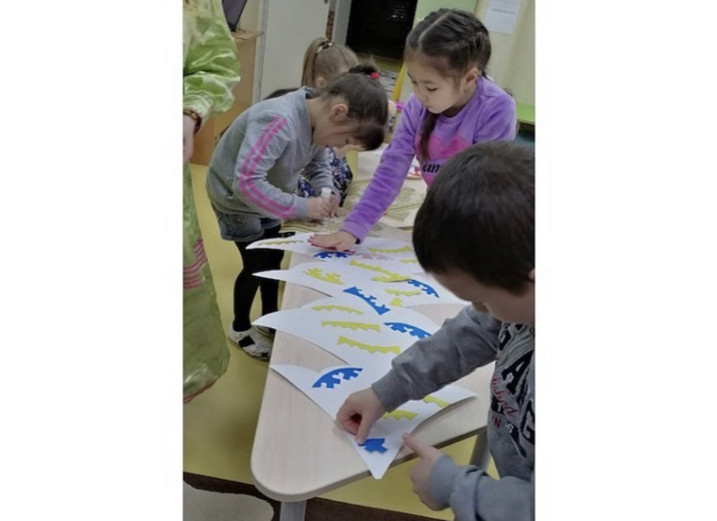
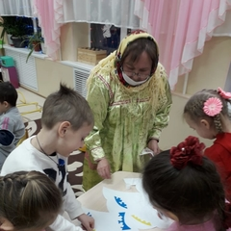
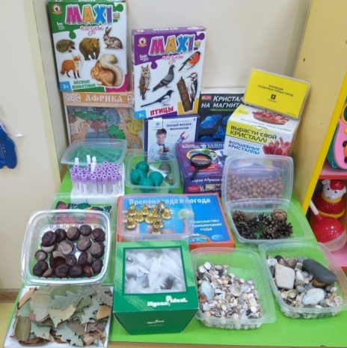
Остров «Эдейко»

Slide 8
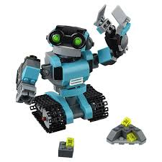
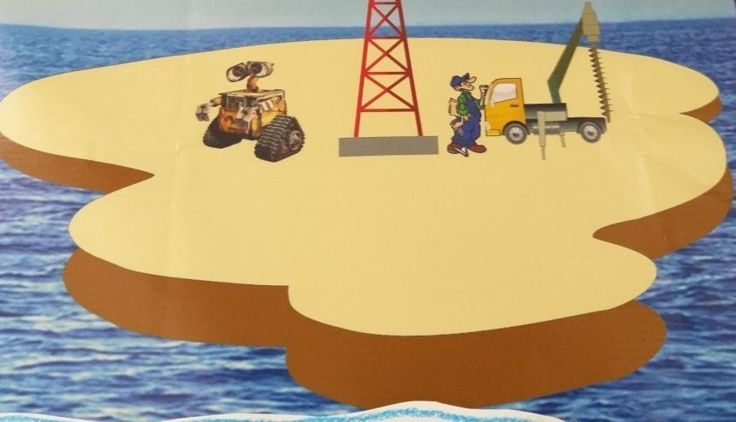
ОСТРОВ «ЮНЫЙ ГЕОЛОГ»
(человек-техника)
Наполняемость:
- Конструкторы LEGODUPLO
- конструктор MY ROBOT TIMA
- кирпичики DUPLO
- лото с животными DUPLO
- строительные машины LEGODUPLO
игрушки, герои
картотека проблемных ситуаций
схемы
Остров «Юный геолог»
«Я ПЕЛЯ-ИЛИБЕЙ ТЕНЕВАНА»

Slide 9
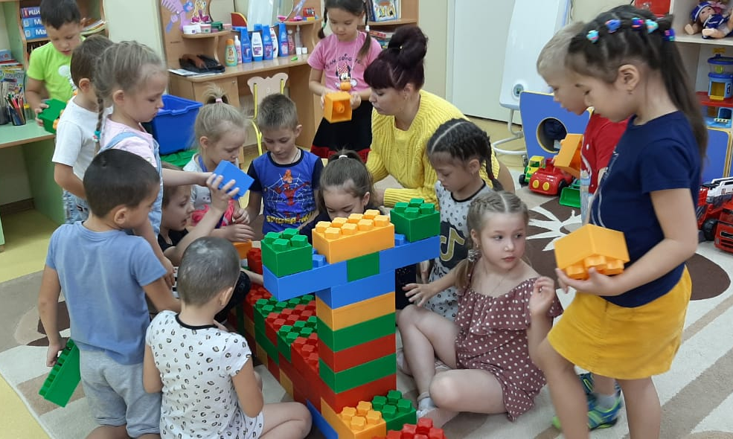
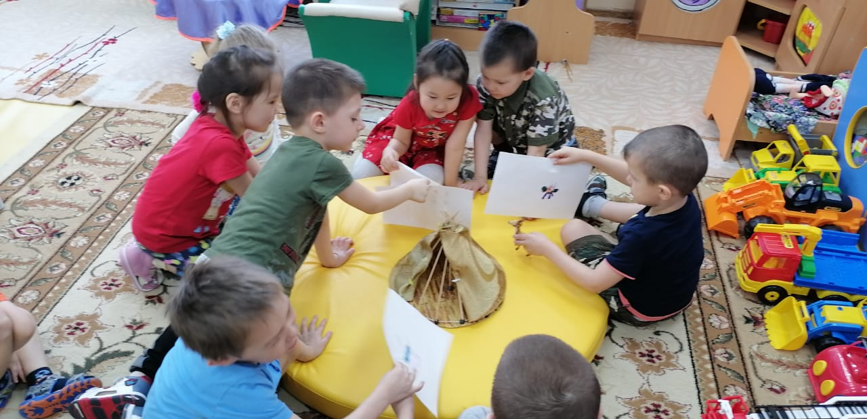
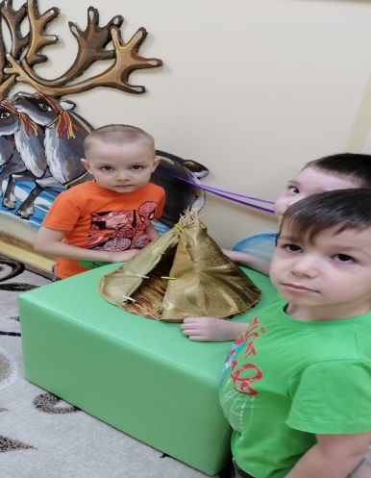
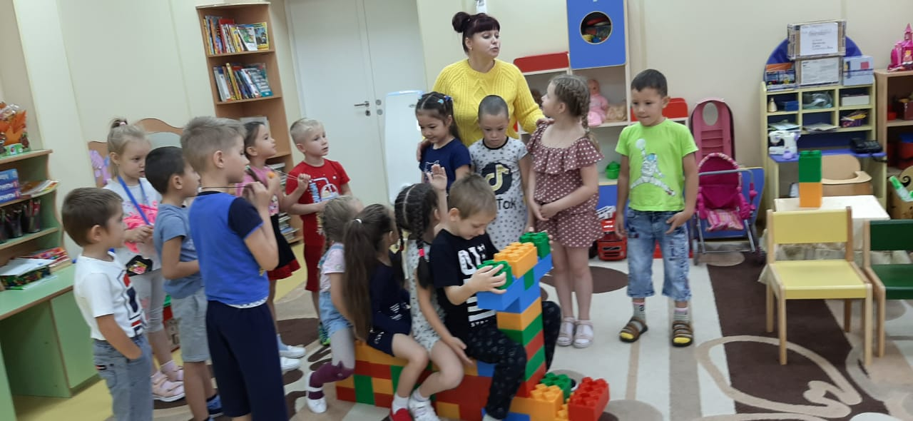
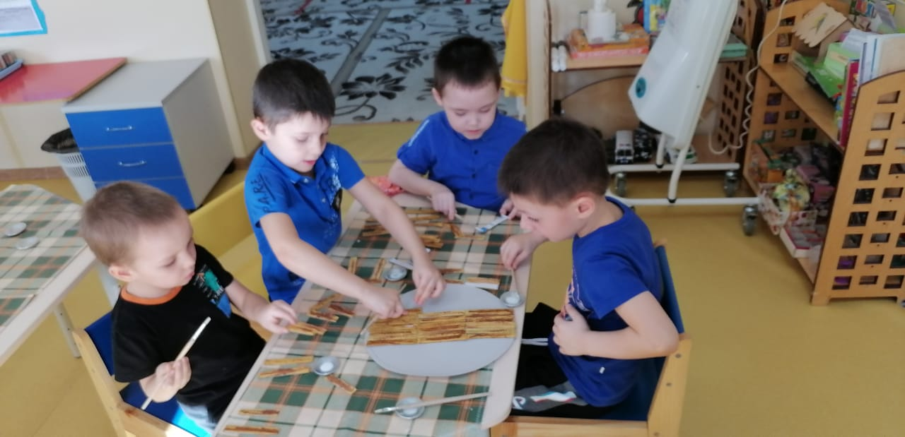
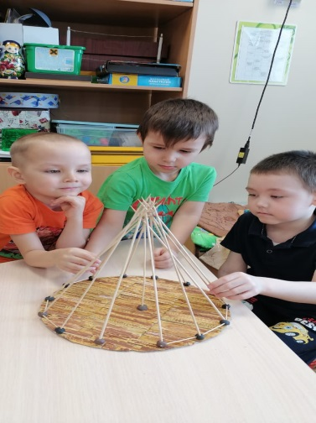

Slide 10
ГРАФИК ПОГРУЖЕНИЙ
Месяц | Остров «Эдейко» | Остров «Юный геолог»
Сентябрь | Тундра (отличия, особенности) | Строим вездеход или придумать своё средство передвижения
1 неделя Воспитатели | - Северные просторы
2 неделя Инструктор по физической культуре | - Поход в тундру
3 неделя Педагог-психолог, учитель-логопед | - Звуки тундры
4 неделя Педагог дополнительного образования | - Грибы для белки
Октябрь | Дары природы (растения, грибы, ягоды, и т.д.) | Грибы сконструировать, можно лукошко, кузовок, с пом.чего собирают
1 неделя Воспитатели | - Кто на Севере живёт, что на Севере растёт?
2 неделя Инструктор по физической культуре | - Грибники
3 неделя Педагог-психолог; учитель-логопед | - Лукошко здоровья
4 неделя Педагог доп.образования | -Золотая осень
Ноябрь | Жилище (чум, многоэтажный дом, дом для животного) | Строим чум (одна группа), дома современные (другая группа)
1 неделя Воспитатели | - Есть такой волшебный дом.
2 неделя Инструктор по физической культуре | -Дома диких животных.
3 неделя Педагог-психолог, учитель-логопед | - Чум ненцев. - Северные модники.
4 неделя Педагог доп.оюразования | - Как хозяйка устанавливает чум.
Месяц | Остров «Эдейко» | Остров «Юный геолог»
Сентябрь | Тундра (отличия, особенности) | Строим вездеход или придумать своё средство передвижения
1 неделя Воспитатели | - Северные просторы
2 неделя Инструктор по физической культуре | - Поход в тундру
3 неделя Педагог-психолог, учитель-логопед | - Звуки тундры
4 неделя Педагог дополнительного образования | - Грибы для белки
Октябрь | Дары природы (растения, грибы, ягоды, и т.д.) | Грибы сконструировать, можно лукошко, кузовок, с пом.чего собирают
1 неделя Воспитатели | - Кто на Севере живёт, что на Севере растёт?
2 неделя Инструктор по физической культуре | - Грибники
3 неделя Педагог-психолог; учитель-логопед | - Лукошко здоровья
4 неделя Педагог доп.образования | -Золотая осень
Ноябрь | Жилище (чум, многоэтажный дом, дом для животного) | Строим чум (одна группа), дома современные (другая группа)
1 неделя Воспитатели | - Есть такой волшебный дом.
2 неделя Инструктор по физической культуре | -Дома диких животных.
3 неделя Педагог-психолог, учитель-логопед | - Чум ненцев. - Северные модники.
4 неделя Педагог доп.оюразования | - Как хозяйка устанавливает чум.
Декабрь | Животные (дикие, Красной книги, вымершие животные-мамонты) | Животных строим, мамонтов, оленя, лису, по выбору
1 неделя Воспитатели | - По страницам Красной Книги
2 неделя Инструктор по физической культуре | -В мире животных ЯНАО.
3 неделя Педагог-психолог, учитель-логопед. | - Красная книга ЯНАО. - Помоги малышу найти маму.
4 неделя Педагог доп.образования | -Дальний родственник слона (история мамонтенка)
Январь | Обычаи, традиции северных народов | Ненецкие узоры, флаги…
1 неделя Воспитатели | - Обряд первой морошки. - Рождение ребёнка.
2 неделя Инструктор по физической культуре | - Народные сказки.
3 неделя Педагог-психолог, учитель-логопед. | - Приметы северных народов. - Встреча со сказкой.
4 неделя Педагог доп.образования | -Иллюстрации к сказке «Кукушка»
Февраль | Народные промыслы (рыбалка, оленеводство…) | Оленя, рыбу, лодку, буран
1 неделя Воспитатели | - Хозяйка чума.
2 неделя Инструктор по физической культуре | - Рыбак и рыбки.
3 неделя Педагог-психолог, учитель-логопед | - Без труда не вытянешь и рыбку из пруда.
4 неделя Педагог доп.образования | - Олень- кормилец и помощник в тундре

Slide 11
ГРАФИК ПОГРУЖЕНИЙ
7 | Март | Праздники коренных народов Севера | Украшение одежды на праздник ко Дню Оленевода
 | 1 неделя Воспитатели | - Ярмарка ненецких игр.
 | 2 неделя Инструктор по физической культуре | - Путешествие в Страну праздников коренных жителей.
 | 3 неделя Педагог-психолог, учитель-логопед | - Делу время – потехе час.
 | 4 неделя Педагог доп.образования | -«Северная красавица»
8 | Апрель | Птицы Севера | Птицы разные, гнездо
 | 1 неделя Воспитатели | - Священная птица.
 | 2 неделя Инструктор по физической культуре | - Вороний день.
 | 3 неделя Педагог-психолог, учитель-логопед | - Фауна ЯНАО.
 | 4 неделя Педагог доп.образования | - Прилетели пуночки
9 | Май | Изделия ненецких мастеров (ремесло) | Нож, чашку, сумки для перевозки домашних предметов, детские люльки, орудия труда, предметы из дерева и кости, что захотят, по выбору
 | 1 неделя Воспитатели | - Экскурсия «Выставка изделий коренных народов севера».
 | 2 неделя Инструктор по физической культуре | - Лавка изделий.
 | 3 неделя Педагог-психолог, учитель-логопед. | - Орнамент в изделиях ненецких мастеров.
 | 4 неделя Педагог доп.образования | -Волшебная сумочка»
7 | Март | Праздники коренных народов Севера | Украшение одежды на праздник ко Дню Оленевода
 | 1 неделя Воспитатели | - Ярмарка ненецких игр.
 | 2 неделя Инструктор по физической культуре | - Путешествие в Страну праздников коренных жителей.
 | 3 неделя Педагог-психолог, учитель-логопед | - Делу время – потехе час.
 | 4 неделя Педагог доп.образования | -«Северная красавица»
8 | Апрель | Птицы Севера | Птицы разные, гнездо
 | 1 неделя Воспитатели | - Священная птица.
 | 2 неделя Инструктор по физической культуре | - Вороний день.
 | 3 неделя Педагог-психолог, учитель-логопед | - Фауна ЯНАО.
 | 4 неделя Педагог доп.образования | - Прилетели пуночки
9 | Май | Изделия ненецких мастеров (ремесло) | Нож, чашку, сумки для перевозки домашних предметов, детские люльки, орудия труда, предметы из дерева и кости, что захотят, по выбору
 | 1 неделя Воспитатели | - Экскурсия «Выставка изделий коренных народов севера».
 | 2 неделя Инструктор по физической культуре | - Лавка изделий.
 | 3 неделя Педагог-психолог, учитель-логопед. | - Орнамент в изделиях ненецких мастеров.
 | 4 неделя Педагог доп.образования | -Волшебная сумочка»

Slide 12
ЭТАПЫ КОНТРОЛЬНЫХ ТОЧЕК
Организационно-подготовительный: сентябрь 2019г. – май 2020г.
- Создание творческих групп педагогов по разработке архитектуры модели погружения в соответствии с 2 направлениями;
- наполнение содержанием модели погружения (разработка мини-проектов).
-представление «погружений» для реализации проекта «Маленькая территория больших открытий»;
диагностика уровня развития дивергентного мышления детей старших и подготовительных к школе групп.
Апробация модели погружений: сентябрь 2019г. – май 2020г.
- Диагностика уровня развития дивергентного мышления детей старшей и подготовительной к школе групп,
- создание, разработка целей и задачей дидактической игры «Идём за дарами тундры» на острове «Эдейко».
- отчёт-презентация о реализации проекта «Маленькая территория больших открытий»
- создание видео-фильма о реализации проекта «Маленькая территория больших открытий»
- диагностика уровня развития дивергентного мышления детей старшей и подготовительной к школе групп, анализ результативности деятельности модели погружения «Острова успеха».

Slide 13
ЭТАПЫ КОНТРОЛЬНЫХ ТОЧЕК
Апробация модели погружений: сентябрь 2020г. – май 2021г.
- Диагностика уровня развития дивергентного мышления детей (начало года)
- Презентация зон погружения
- Конспект погружения «Узорная письменность» в подготовительной к школе группе
- Презентация погружения «Узорная письменность»
- Менторинг «Развитие дивергентного мышления»
- Презентация лэпбуков
- Участие в муниципальном аукционе методических разработок с предоставлением видео-ролика игры на дивергентное мышление «В гостях у Эдейко»
- Отчёт о реализации проекта
-Диагностика уровня развития дивергентного мышления детей, анализ результативности деятельности модели погружения «Острова успеха».

Slide 14
Диагностика за 2019-2020 учебный год
Результаты Теста дивергентного (творческого) мышления ( Ф.Вильямс) |  | Результаты экспресс-диагностики Н.Н..Павлова – Л.Г.Руденко (креативное мышление)
н/г | к/г | н/г | к/г
Старшая группа
Высокий уровень – 0 | Высокий уровень –0 | Высокий уровень – 3 чел.(27%) | Высокий уровень –3 чел (27%)
Средний уровень – 7 чел. (64%) | Средний уровень –8 чел. (73) | Средний уровень – 7 чел.(64%) | Средний уровень –7 чел (64%)
Низкий уровень - 4 чел. (36%) | Низкий уровень -3 чел (27%) | Низкий уровень - 1чел. (9 %) | Низкий уровень -1чел. ( 9%)
Результаты Теста дивергентного (творческого) мышления ( Ф.Вильямс) |  | Результаты экспресс-диагностики Н.Н..Павлова – Л.Г.Руденко (креативное мышление)
н/г | к/г | н/г | к/г
Подготовительная группа
Высокий уровень – 0 | Высокий уровень – 2 чел (22%) | Высокий уровень – 0 | Высокий уровень –2 чел (22%)
Средний уровень – 6 чел. (67%) | Средний уровень –7 чел. (78%) | Средний уровень – 8 чел.(89%) | Средний уровень –7 чел (78%)
Низкий уровень - 3 чел. (33%) | Низкий уровень - 0 | Низкий уровень - 1 чел. (11 %) | Низкий уровень - 0

Slide 15
Диагностика за 2020-2021 учебный год
Результаты Теста дивергентного (творческого) мышления ( Ф.Вильямс) |  | Результаты экспресс-диагностики Н.Н..Павлова – Л.Г.Руденко (креативное мышление)
н/г | к/г | н/г | к/г
Старшая группа
Высокий уровень – 0 | Высокий уровень –5 чел.(26%) | Высокий уровень – 0 | Высокий уровень –7 чел (38%)
Средний уровень – 6 чел. (55%) | Средний уровень –11 чел. (58%) | Средний уровень – 8 чел.(73%) | Средний уровень –6 чел. (31%)
Низкий уровень - 5 чел. (45%) | Низкий уровень -3 чел (16%) | Низкий уровень - 3 чел. (27 %) | Низкий уровень -6 чел. (31%)
Результаты Теста дивергентного (творческого) мышления ( Ф.Вильямс) |  | Результаты экспресс-диагностики Н.Н..Павлова – Л.Г.Руденко (креативное мышление)
н/г | к/г | н/г | к/г
Подготовительная группа
Высокий уровень – 0 | Высокий уровень – 5 чел (29%) | Высокий уровень – 3 чел (27%) | Высокий уровень –3 чел (18%)
Средний уровень – 8 чел. (73%) | Средний уровень –9 чел. (53%) | Средний уровень – 7 чел.(64%) | Средний уровень - 11 чел (64%)
Низкий уровень - 3 чел. (27%) | Низкий уровень - 3 чел (18%) | Низкий уровень - 1 чел. (9 %) | Низкий уровень - 3 чел (18%)

Slide 16
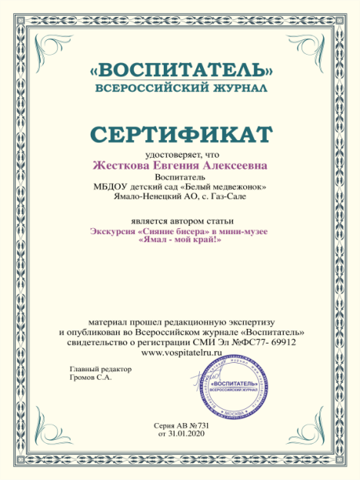
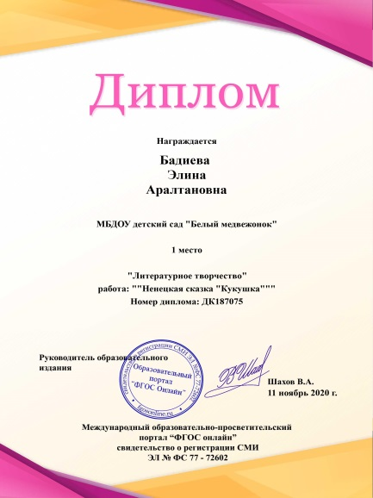
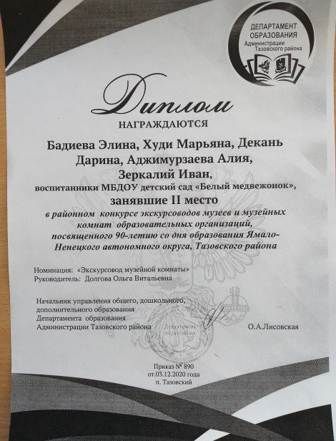
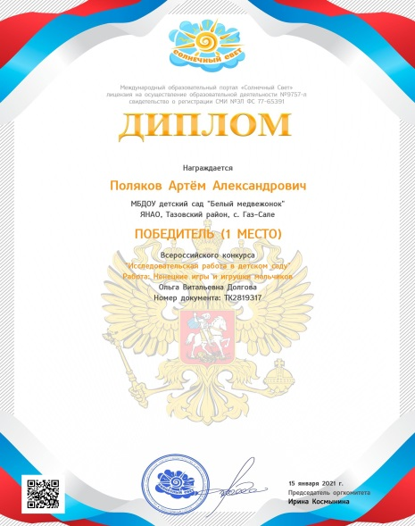
Достижения

Slide 17
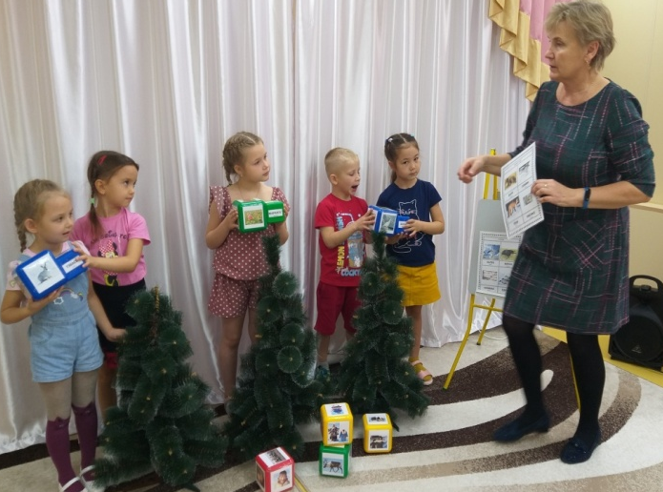
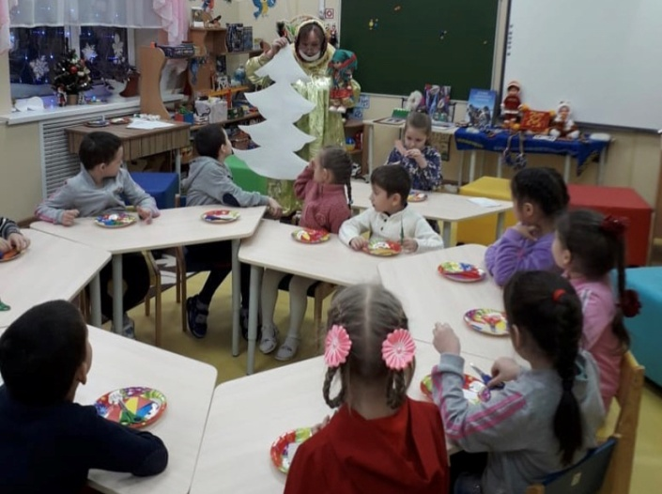
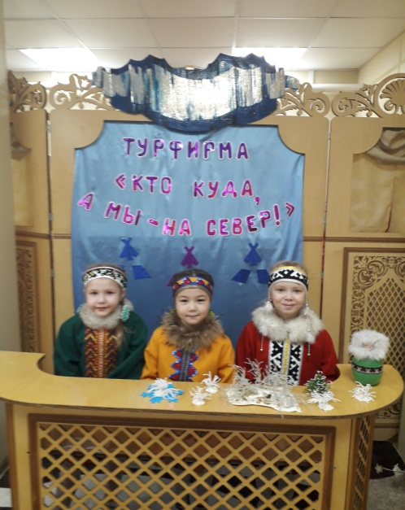
За 2019-2021 учебные годы проведено 40 погружений

Slide 18
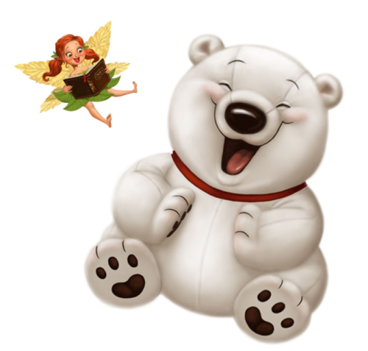
Результат деятельности инновационного проекта:
Разработан сборник игр на развитие дивергентного мышления старших дошкольников.
Создана методическая копилка «Сборник погружений по «Островам успеха».
Разработаны лэпбуки: «Растения ЯНАО», «В лучах Тазовского солнца», «Ларец ненецких сказок», «Красная книга ЯНАО», «Животные Севера», «Круговорот традиций коренных жителей», «Развивайка. Развитие межполушарных связей».

